Slide 1
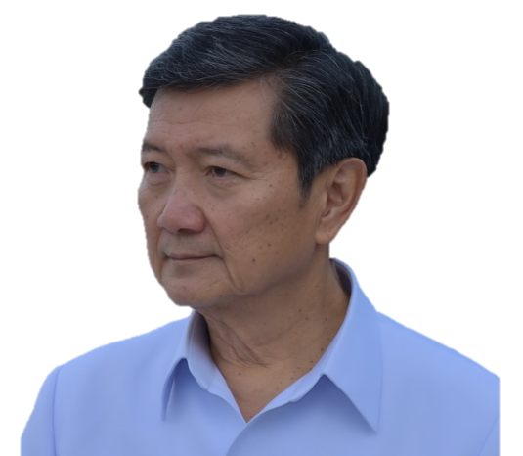
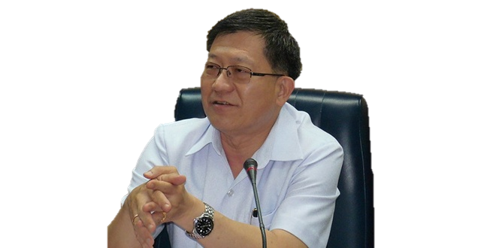
การประชุมรับฟังการขับเคลื่อนแผนยุทธศาสตร์ชาติ ๒๐ ปี (ด้านสาธารณสุข)
ของเขตสุขภาพที่ 6 จังหวัดปราจีนบุรี วันที่ ๒๗ ตุลาคม ๒๕๕๙
ศ.เกียรติคุณ นายแพทย์ปิยะสกล สกลสัตยาทร
รัฐมนตรีว่าการกระทรวงสาธารณสุข
นายแพทย์โสภณ เมฆธน
ปลัดกระทรวงสาธารณสุข
วัตถุประสงค์
1. ให้บุคลากรทุกระดับรับทราบแนวทางการนำแผนยุทธศาสตร์ชาติ(ด้านสาธารณสุข)ระยะ 20 ปี ไปสู่การปฏิบัติ ปี 2560 ของเขตสุขภาพ
2. ให้บุคลากรระดับเขต จังหวัด อำเภอ และตำบล ได้ตั้งเข็มมุ่ง และมีค่านิยมร่วม ในการปฏิบัติงานบรรลุเป้าหมาย

Slide 2
กรอบการนำเสนอ
การขับเคลื่อนยุทธศาสตร์ชาติระยะ ๒๐ ปี (ด้านสาธารณสุข) สู่การปฏิบัติระดับเขต (เน้น ๑๔ ประเด็น ๒๗ ตัวชี้วัด)
โดย ผู้ตรวจราชการกระทรวงสาธารณสุข
การขับเคลื่อนยุทธศาสตร์ชาติระยะ ๒๐ ปี (ด้านสาธารณสุข) สู่การปฏิบัติระดับจังหวัด (เน้น ๑๔ ประเด็น ๒๗ ตัวชี้วัด)
โดย นายแพทย์สาธารณสุขจังหวัด (ทุกจังหวัด)
ระยะเวลานำเสนอ ท่านละ ๑๐ – ๑๕ นาที
ผู้เข้าร่วมประชุมฯ
ผู้บริหารจากส่วนราชการระดับเขต จังหวัด อำเภอ ในเขตสุขภาพที่ 6
ผู้แทนจากหน่วยงานในระดับเขต จังหวัด อำเภอ ตำบล ในเขตสุขภาพที่ 6
ผู้แทนจากหน่วยงานของกรมฯ ในส่วนภูมิภาค
คณะผู้ติดตามผู้บริหารระดับสูง ประกอบด้วย ผู้แทนจาก สนย. สบส. กลุ่มประกันฯ สธฉ.
การแต่งกายของผู้เข้าร่วมประชุม
ชุดสีฟ้า กระทรวงสาธารณสุข
สถานที่ประชุม
ในพื้นที่จังหวัดที่กำหนด (น่าจะเป็น รพ.เจ้าพระยาอภัยภูเบศร)

